Slide 1
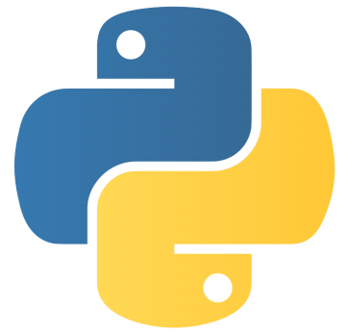



PROGRAMAÇÃO EM PYTHON

Slide 2








PROGRAMAÇÃO EM PYTHON
Inicio:
As informações deste conteúdo visam compreender o conteúdo do curso.
Conteúdo: | Função; Atividades;

Slide 3



PROGRAMAÇÃO EM PYTHON
Capacitar profissionais para desenvolver aplicações em linguagem Python, por meio de técnicas de programação, seguindo boas práticas, procedimentos e normas.

Slide 4

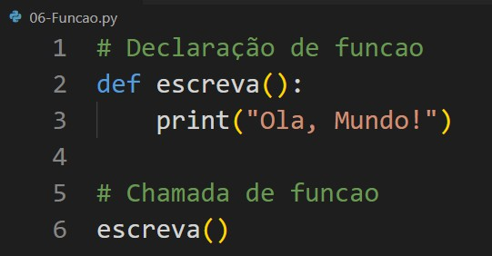

Uma função é uma sequência nomeada de instruções que realizam uma operação específica.
PROGRAMAÇÃO
EM PYTHON
Essencialmente, uma função é um bloco de código identificado por um nome e pode ser reutilizado várias vezes.
Função

Slide 5

Benefícios das Funções
PROGRAMAÇÃO
EM PYTHON
Tornam o código mais organizado, limpo e fácil de manter.
Permitem a reutilização de código, evitando a repetição desnecessária.
Contribuem para a automação de tarefas ao encapsular um conjunto de ações.
Facilitam a resolução de problemas específicos dentro de um programa.
Função

Slide 6
PROGRAMAÇÃO
EM PYTHON
Componentes de uma Função
Nome: Utilizado para identificar e chamar a função. Geralmente, usa-se um verbo no infinitivo para indicar a ação (ex.: calcular, somar, exibir).
Parâmetros (opcional): São variáveis que recebem valores na chamada da função.
Valor de retorno (opcional): O resultado produzido
pela função, que pode ser armazenado em uma variável.
Corpo da função: Um conjunto de instruções indentadas que executam a operação desejada.
Função

Slide 7
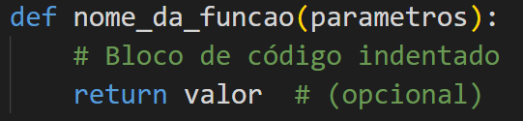
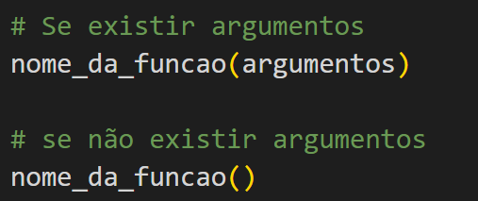
Sintaxe
PROGRAMAÇÃO
EM PYTHON
A criação de uma função segue a estrutura:
Função
Chamada de uma Função
Para executar uma função, basta chamá-la pelo nome seguido de parênteses contendo os argumentos necessários:
Uma função só pode ser executada depois de ser definida. Caso contrário, um erro NameError será gerado.

Slide 8
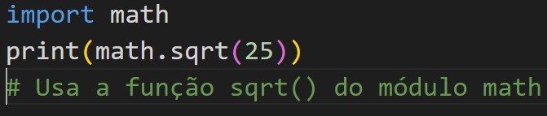
PROGRAMAÇÃO
EM PYTHON
Tipos de Funções em Python
Funções Embutidas (Built-in) – abordado em sala de aula.
Funções Definidas pelo Usuário: O programador pode criar novas funções para resolver problemas específicos.
Funções em Módulos:
  Funções podem ser agrupadas em módulos (arquivos .py).
  Para usar funções de um módulo, é necessário importá- lo:
Função

Slide 9
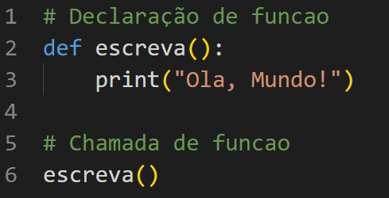



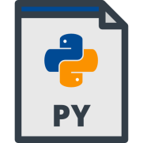
Função
PROGRAMAÇÃO
EM PYTHON
Vamos realizar juntos!

Slide 10
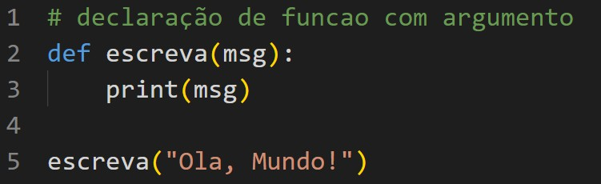
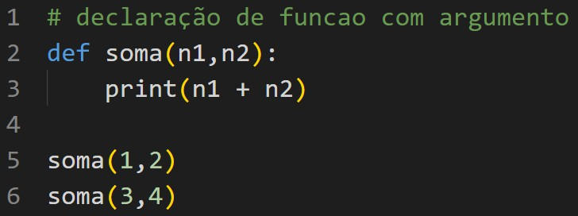
Função
PROGRAMAÇÃO
EM PYTHON
Vamos realizar juntos!

Slide 11
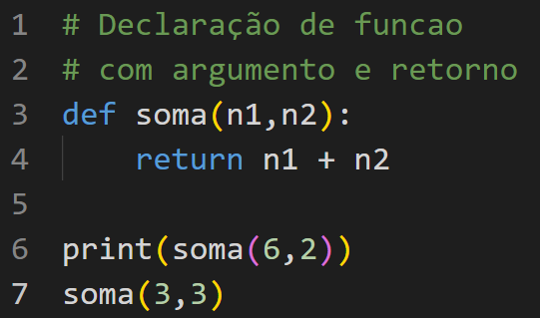


Função
PROGRAMAÇÃO
EM PYTHON
Vamos realizar juntos!
Estranho, a linha 7 não foi exibida.

Slide 12

Conversor de Moedas
Você integra uma equipe de estudantes de programação desafiada a desenvolver um projeto prático e inovador. O objetivo é criar um conversor
PROGRAMAÇÃO
EM PYTHON
de moedas que realize a conversão de Dólar Americano (USD) para Real
Brasileiro (BRL).
Esta ferramenta é especialmente útil para estudantes de intercâmbio e viajantes que desejam gerenciar suas despesas em diferentes moedas de forma eficiente e precisa.
O programa deve seguir as seguintes regras:
O programa deve implementar uma função dedicada para cada tipo de conversão, garantindo que o valor convertido seja retornado com exatidão.
É necessário criar um menu interativo que possibilite ao usuário decidir qual operação deseja realizar, facilitando a navegação e a escolha da conversão desejada.
  EXEMPLO:
[Digite -> 1] - Converter Dólar para Real
[Digite -> 2] - Converter Real para Dólar
Apresentação da situação de aprendizagem
1

Slide 13

PROGRAMAÇÃO EM PYTHON
Existe possibilidade de expansão para outras
moedas?
Como o sistema lidará com entradas inválidas ou erros de digitação?
Como o menu interativo será apresentado ao
usuário?
Observação: Pode ser utilizado o site https://sorteio.com/sorteio-de-nomes para sortear alunos a responderem, se achar necessário.
Questões Norteadoras
•

Slide 14
Calculadora Básica para NovoTech
Você foi contratado pela NovoTech Soluções em Software, uma startup inovadora no setor de tecnologia, para o seu primeiro projeto de desenvolvimento de software. Sua missão é criar um algoritmo de cálculo
PROGRAMAÇÃO
EM PYTHON
básico que será integrado a um sistema educacional mais amplo. Esta é uma excelente oportunidade para demonstrar suas habilidades em programação e sua capacidade de resolver problemas de forma lógica e estruturada.
O Desafio: Desenvolver um programa capaz de realizar as quatro operações
matemáticas fundamentais: adição, subtração, multiplicação e divisão.
O sistema deve permitir que o usuário insira dois números e, através de um menu interativo, escolha a operação desejada.
Cada operação deverá ser implementada como uma função separada,
promovendo a modularidade e a clareza do código.
O usuário deve ter acesso a um menu que indique claramente as opções de operações disponíveis.
A ferramenta deve ser intuitiva e fácil de usar, adaptada para estudantes de
diversos níveis educacionais.
Apresentação da situação de aprendizagem
2

Slide 15
PROGRAMAÇÃO EM PYTHON
Quais estratégias serão adotadas para manter o
código claro e legível?
Como podemos estruturar o código de forma modular, garantindo que cada operação seja implementada como uma função separada?
Questões Norteadoras
Quais medidas podem ser adotadas para garantir que a ferramenta seja acessível e fácil de usar para estudantes de diferentes níveis?
Quais operações podemos acrescentar na atividade?
Observação: Pode ser utilizado o site https://sorteio.com/sorteio-de-nomes para sortear alunos a responderem, se achar necessário.
•

Slide 16

























REFERÊNCIAS
Importante:
Os conteúdos disponibilizados são específicos
para este curso/turma, a divulgação ou reprodução do material para outras pessoas/organização não é autorizada.
ffigaro@sp.senai.br
Fernando Oliveira Figaro
Instrutor de Formação Profissional III

